Slide 1
Межрегиональный автотуризм и туристическое брендирование объектов дорожного сервиса как драйвер развития туризма и бизнеса в регионе
Куликов Виктор Викторович
БШ РСПП, эксперт по развитию исторических дорог
компании Локус Консалтинг Групп

Slide 2
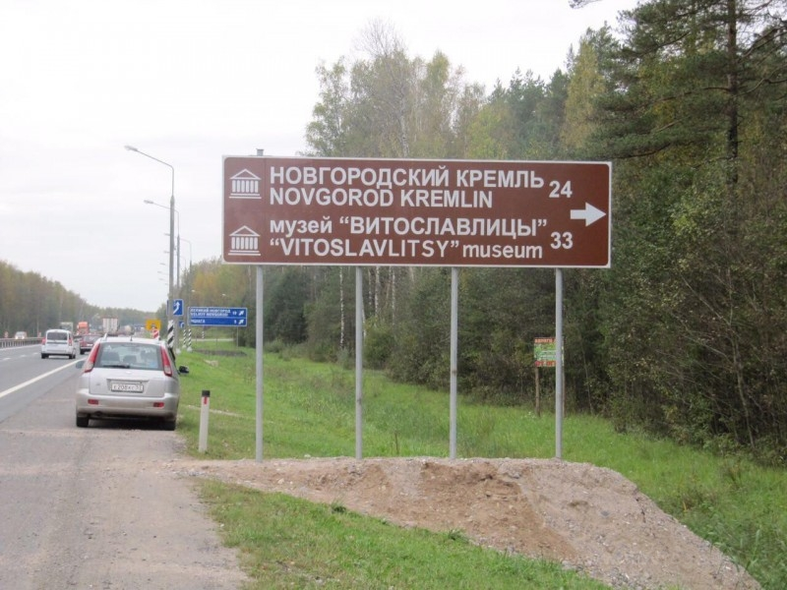
Знак уже не только указывает, он формирует потребность
Обычный знак в России старого поколения. Он указывает, дает малополезную из-за развития систем навигации информацию. Фактические он захламляет визуальное пространство. Он вреден.
Дорожный знак нового поколения в Швейцарии
На знаке уже закодированы все правила «продажи» основных брендов этого места – что можно купить, активности и образ себя в регионе

Slide 3
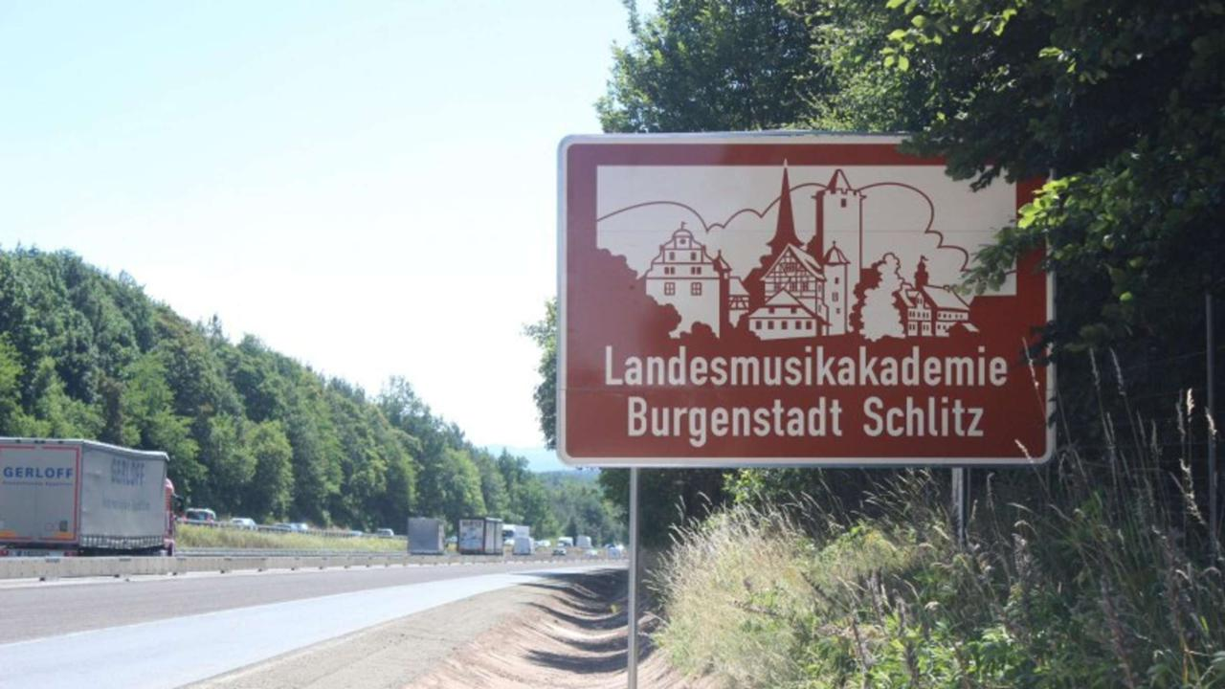
Во-первых, это красиво. Немного искусства – это очень важно.
Казалось бы, что плохого ? Все хорошо…
Ясно, четко и красиво.
Но этого уже мало.

Slide 4
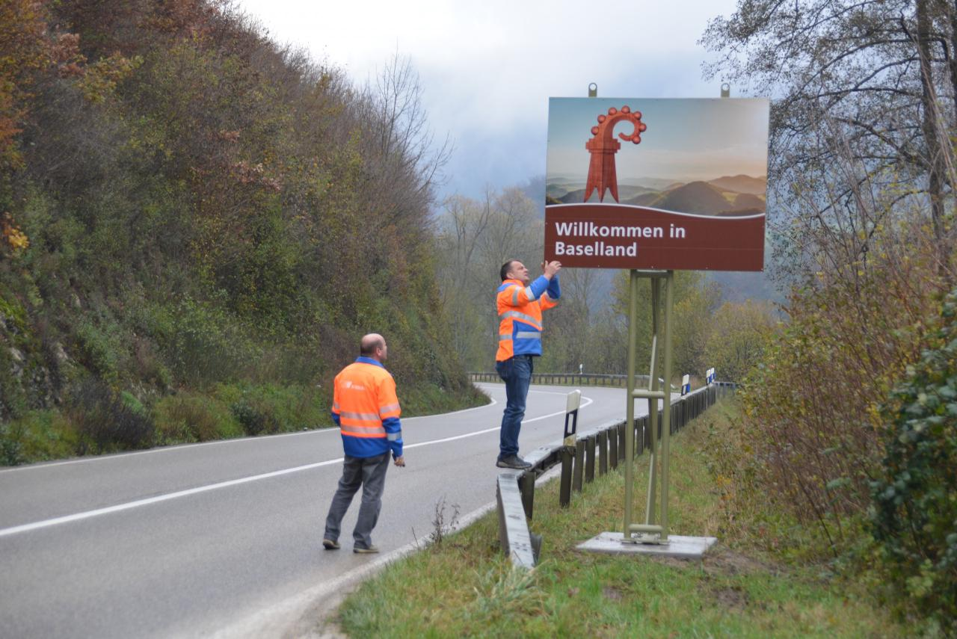
Дорога – как арт-пространство
Вот такие знаки уже около 6-7 лет назад стали основным трендом. Главное - в них есть искусство и загадка.

Slide 5
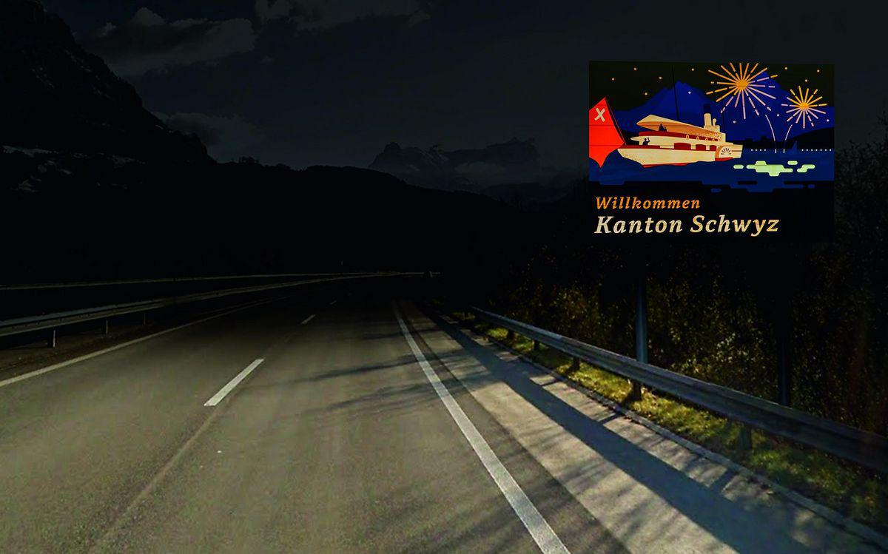
«Коричневый» знак должен быть маяком, три раза увидишь – и обязательно заедешь.

Slide 6
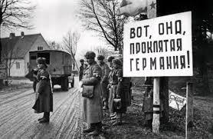
Новая эмоциональность знака
БАНАЛЬНЫЕ, НО НЕОПРОВЕРЖИМЫЕ ВЫВОДЫ

Slide 7
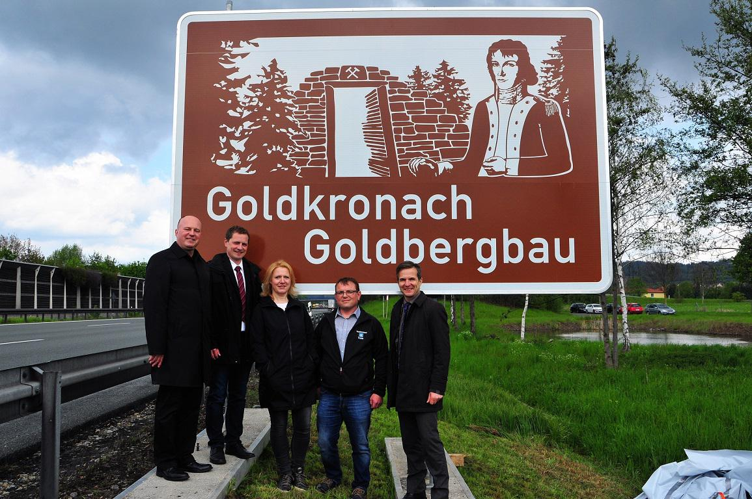
Хороший знак – фотографируемый знак

Slide 8
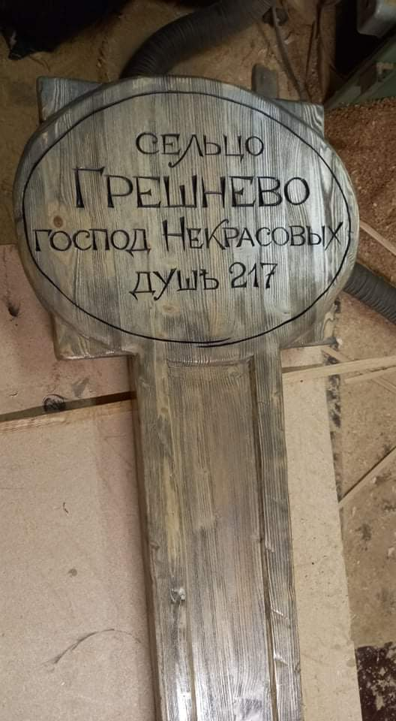
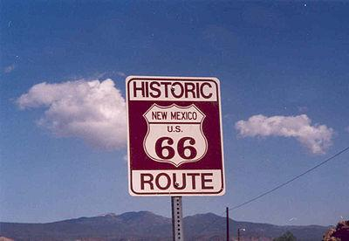
Больше истории. Дорога как легенда

Slide 9
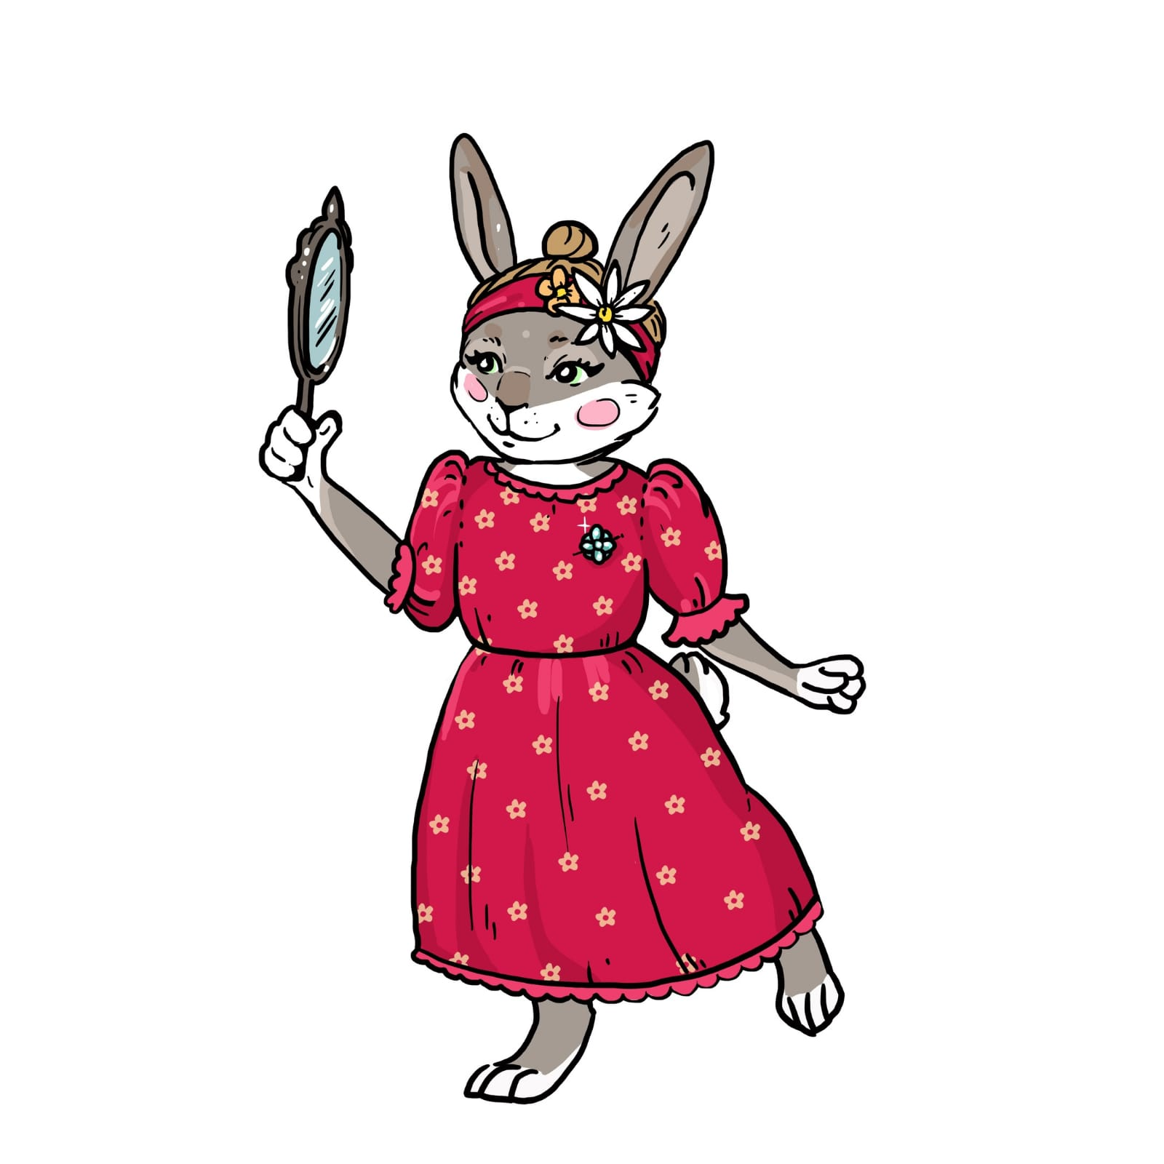
Единая тема. Дорога – это комикс.

Slide 10
Наполнить дорогу смыслами. Подтолкнуть, чтобы в следующий раз свернуть.

Slide 11
Больше географии. Не километров, а смыслов

Slide 12
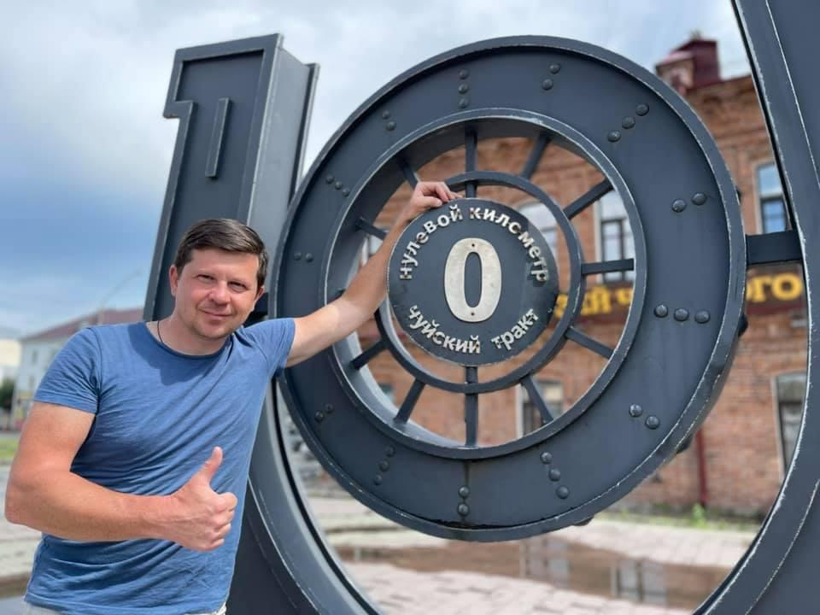
Исторические дороги – необходима работа над ошибками

Slide 14
БЛАГОДАРЮ ЗА ВНИМАНИЕ!

